Slide 1
Anatomi, fysiologi, patologi og psykologi
Lægesekretæruddannelsen

Slide 2
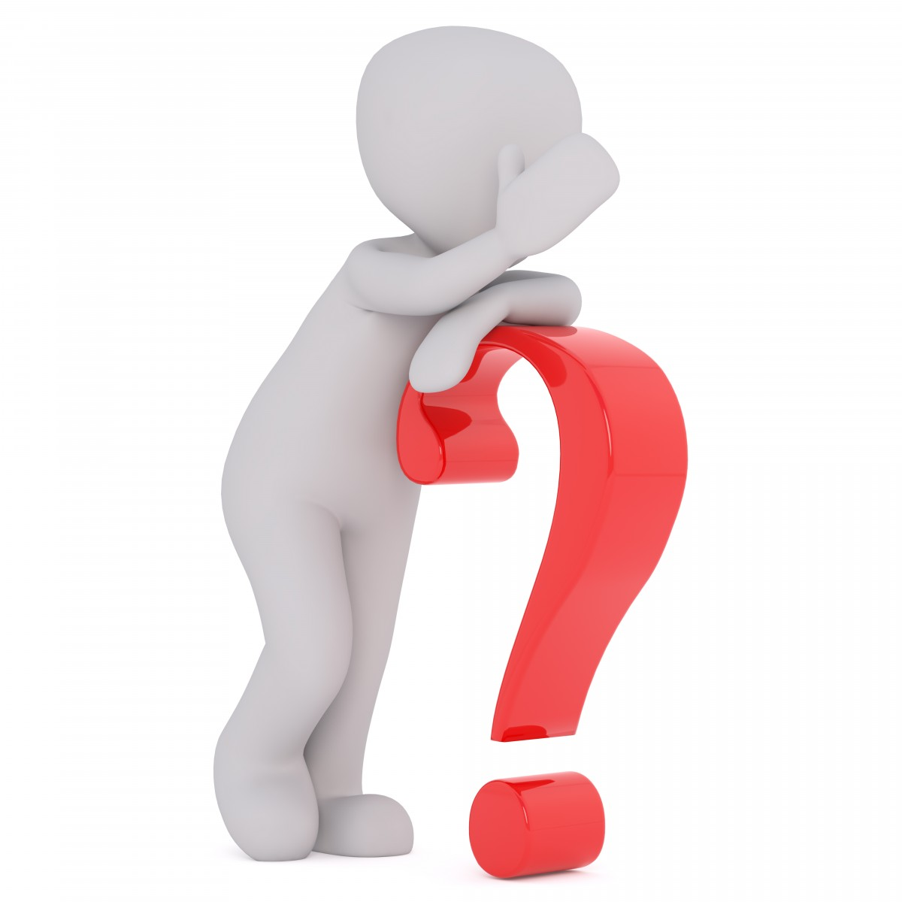
Hvorfor er det relevant for dig?

Slide 3
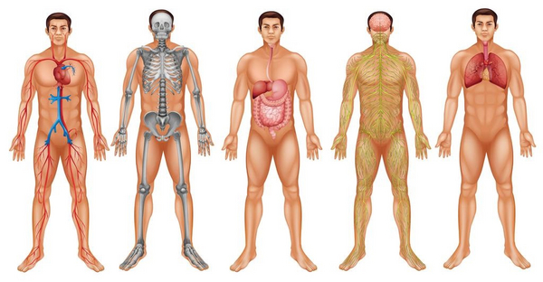
Anatomi og fysiologi
Anatomi er læren om, hvordan kroppens forskellige strukturer er opbygget (celler, væv, organer, systemer)
Fysiologi beskriver, hvordan disse forskellige strukturer virker og samarbejder

Slide 4
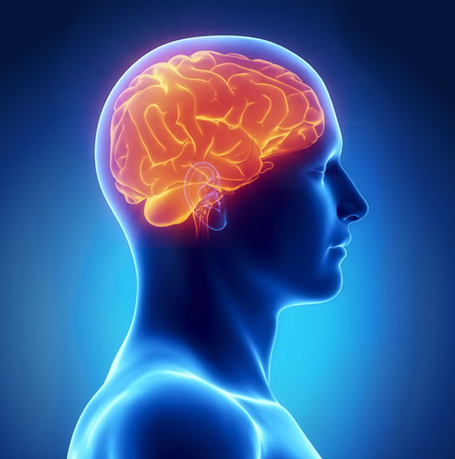
P-P-P
Patologi, sygdomslære: læren om forandringer i væv og celler forårsaget af sygdom
Psykologi: beskæftiger sig hvordan mennesket tanker, føler, handler og oplever i forskellige sammenhænge
Psykiatri: forebyggelse, diagnosticering, behandling og forebyggelse af psykiske sygdomme

Slide 5
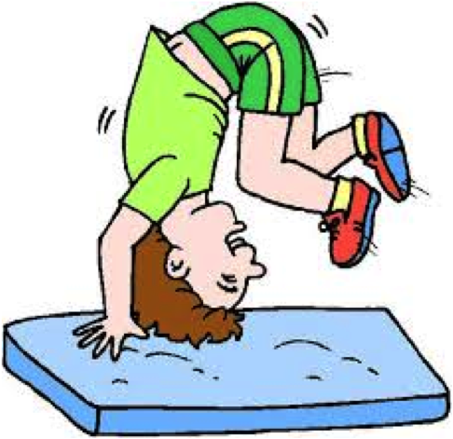
Bevægeapparatet

Slide 6
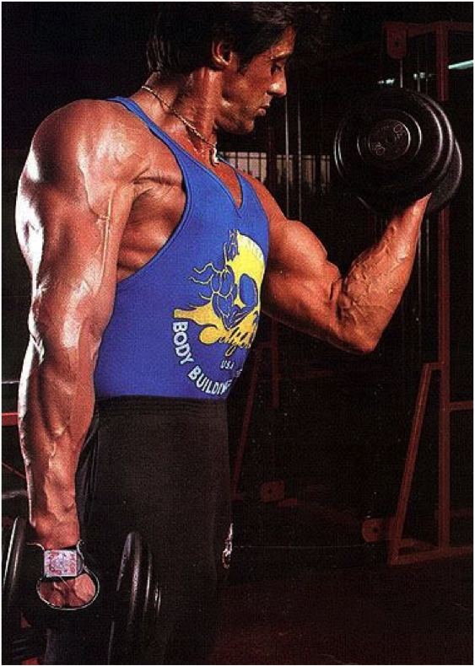
Bevægeapparatet består af…
Knogler
Muskler
Sener og ledbånd
Hvad er bevægeapparatets
overordnede funktion?

Slide 7
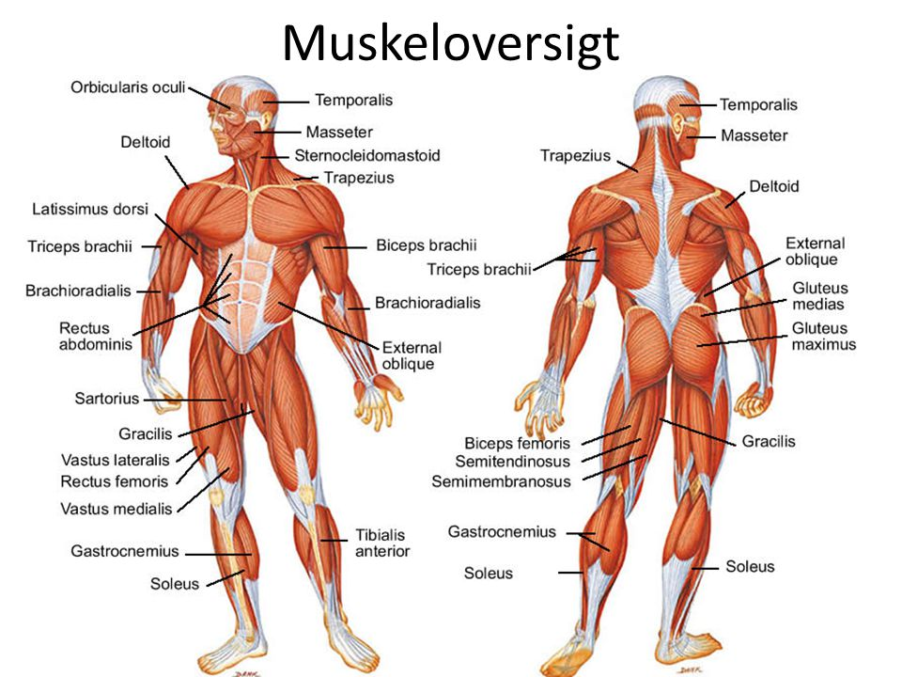
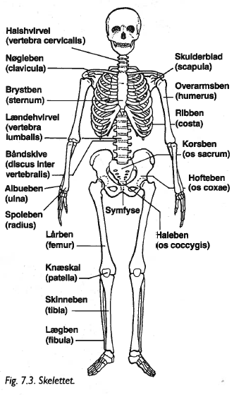

Slide 8
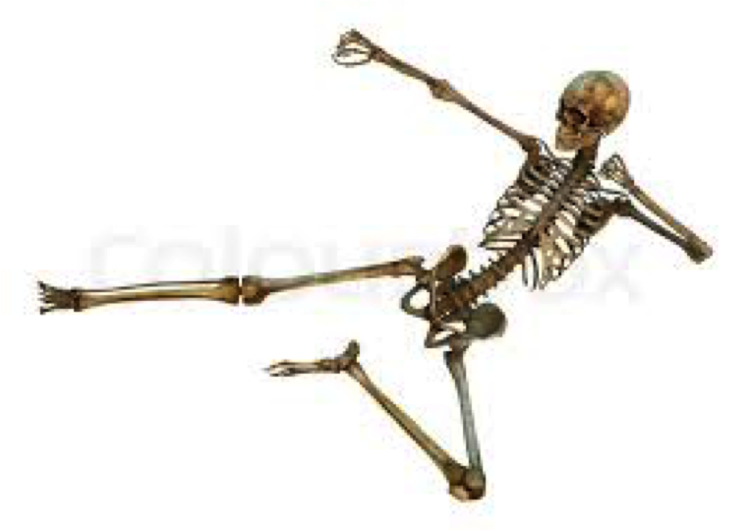
Skelettet er levende!
Notes:
Skelettet udskiftes igennem hele livet. Knoglemassen topper i 20-30 års alderen og så går det ned af bakke

Slide 9

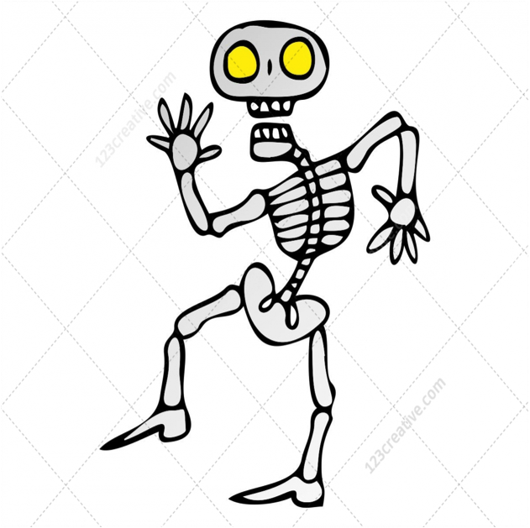
Skelettet og knogler
Her er en liste over skelettets opgaver. Brug lidt tid på at uddybede disse punkter:
Understøtter bevægelse
Beskytter
Producerer blodlegemer
Mineraldepot

Slide 10
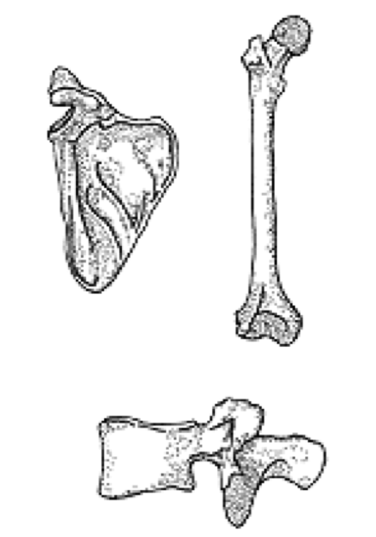
Skelettet består af 206 knogler (os)
3 forskellige knogletyper:
Rørknogler er typisk lange knogler, fx lårbenet
Flade knogler fx brystben, ribben, skulderblad, hofteben og mange af hovedets knogler
Uregelmæssige knogler fx ryghvirvler, håndrodsknogler, fodrodsknogler og mellemøre
Notes:
For alle knogler gælder det, at deres ledflader er temmelig glatte. Dér hvor muskler og sener hæfter, er der ofte uregelmæssige fremspring på knoglen.

Slide 11
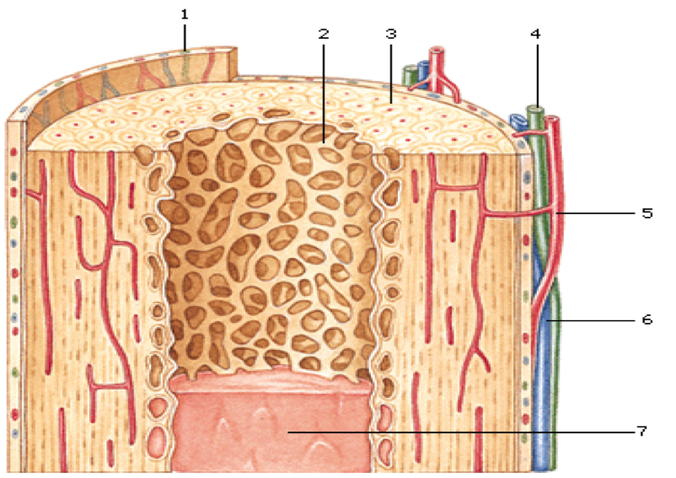
Knoglernes opbygning
Nedenunder er der liste over de komponenter, der danner
vores knogler. Beskriv de forskellige komponenter og
forklar, hvilken opgave de har (s. 387-388)
Periost (knoglehinde/benhinde)
Spongiøst knoglevæv
Kompakt knoglevæv
Lymfekar
Arterie
Vena
Knoglemarv

Slide 12

Knoglemarven (medulla ossium)
Udgør i alt 2½ kg hos et voksent menneske
Udfylder alle marvhuler og hulrum i knoglens indre
Inddeles i gul og rød knoglemarv
Forskel på barn og voksen:
Et nyfødt barn har rød knoglemarv i alle skelettets knogler
Den gule knoglemarv opstår i takt med at knoglerne forbenes
Voksne:
Rød knoglemarv:
Ca. 1½ kg - bloddannende, består af blodceller samt forstadier til disse
Findes i kranieknogler, brystben, ribben, ryghvirvler,
skulderblade, bækken og øverste del af lårben
Gul knoglemarv:
Er inaktiv (ikke-bloddannende, domineres af fedtceller, men kan ved behov omdannes til rød knoglemarv)

Slide 13
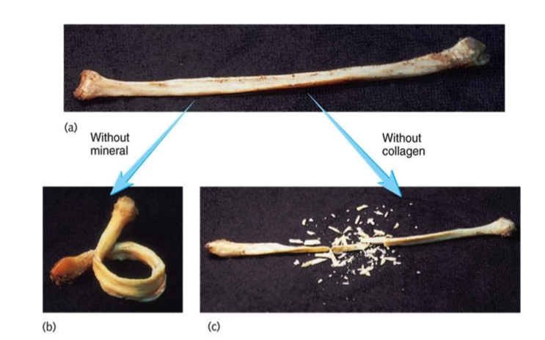
Knoglerne består af
1. Knogleceller
Osteocytter (modne knogleceller, bringer næringstoffer igennem knoglen)
Osteoblaster (knogledannende)
Osteoklaster (nedbryder knoglevæv
2. Intercellulærsubstans
(mellem knoglecellerne)
Grundsubstans af glykoprotein
(kulhydrat og protein)
Proteinfibre (elastiske og kollagene)
Calsiumfosfat (kalk)

Slide 14
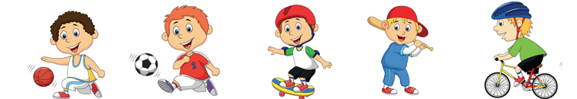

Slide 15

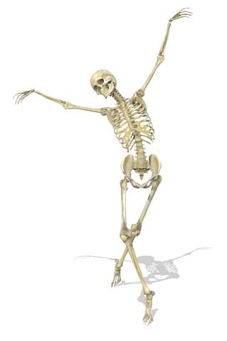
Repetition knogler
Hvad består bevægeapparat af?
Hvad er knoglernes opgaver?
Hvor mange knogler har et menneske?
Hvilke knogletyper har vi (3 forskellige)?
Kom eksempler på de forskellige knogletyper
Hvilke 3 forskellige knogleceller har vi?
Hvad er den kompakte og den spongiøse knoglevæv?
Hvad er forskellen med rød og gul knoglemarv?

Slide 16

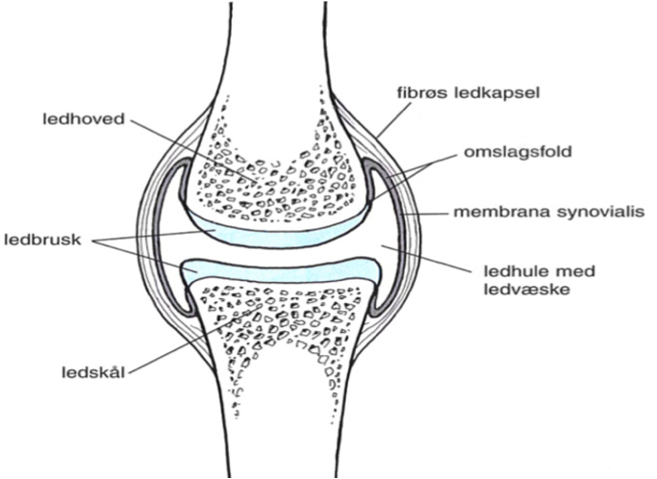
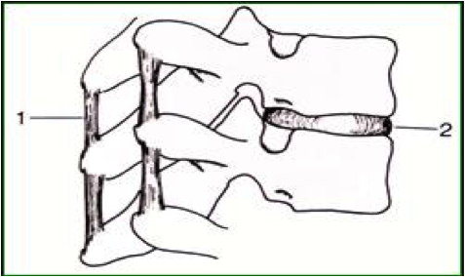
Led
Forbindelsen mellem to eller flere knogler.
Beskriv de to typer af led:
Ægte led
2. Uægte led

Slide 17
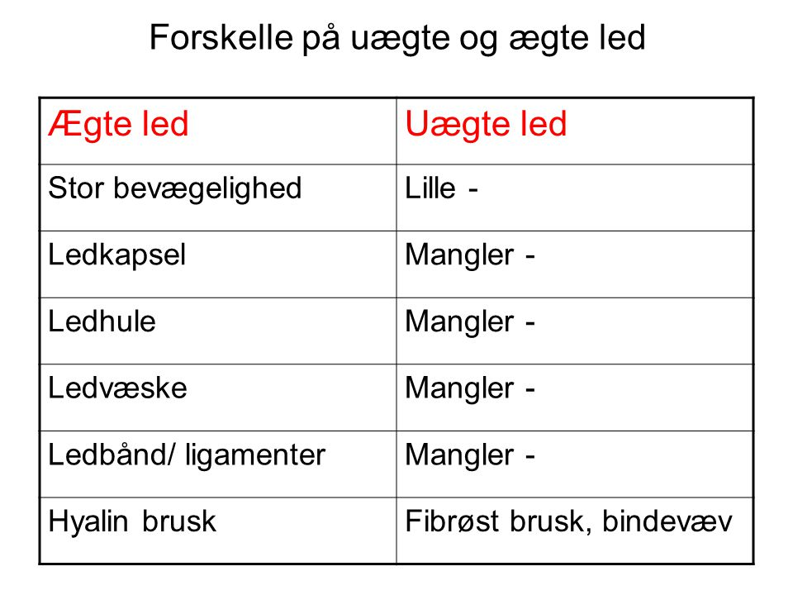

Slide 18
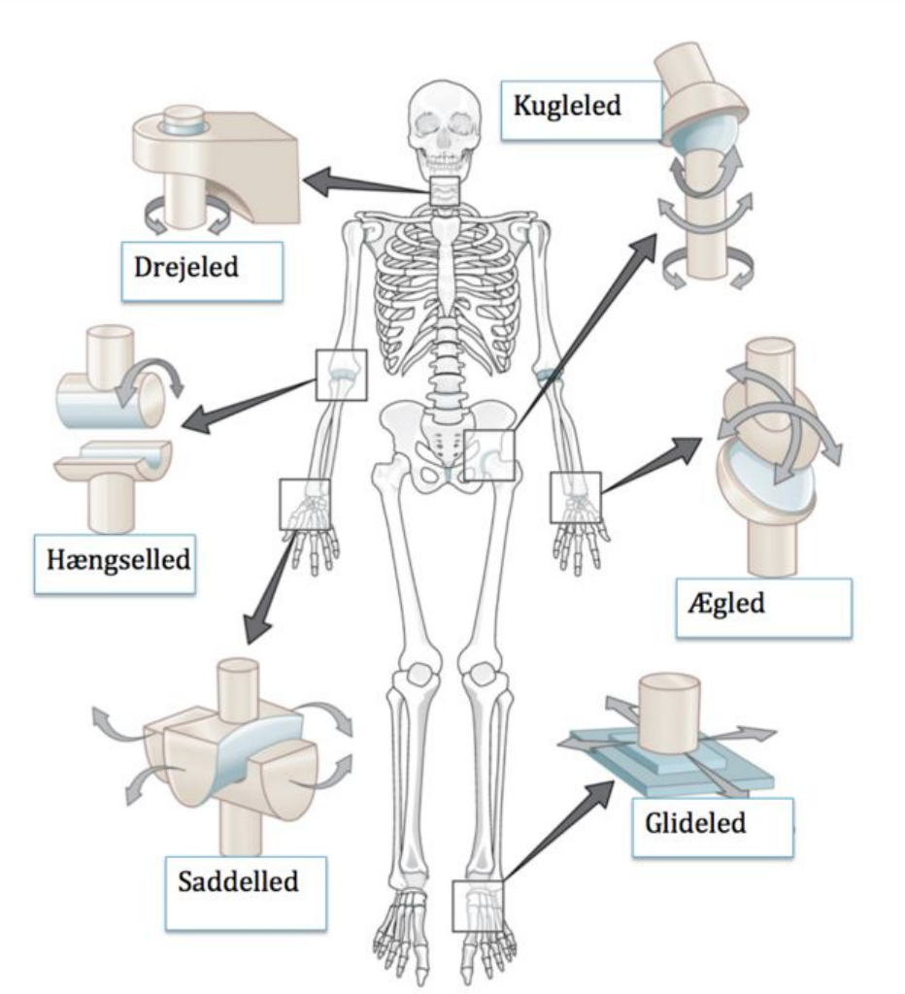
Notes:
Forskellige typer af ægte led

Slide 19
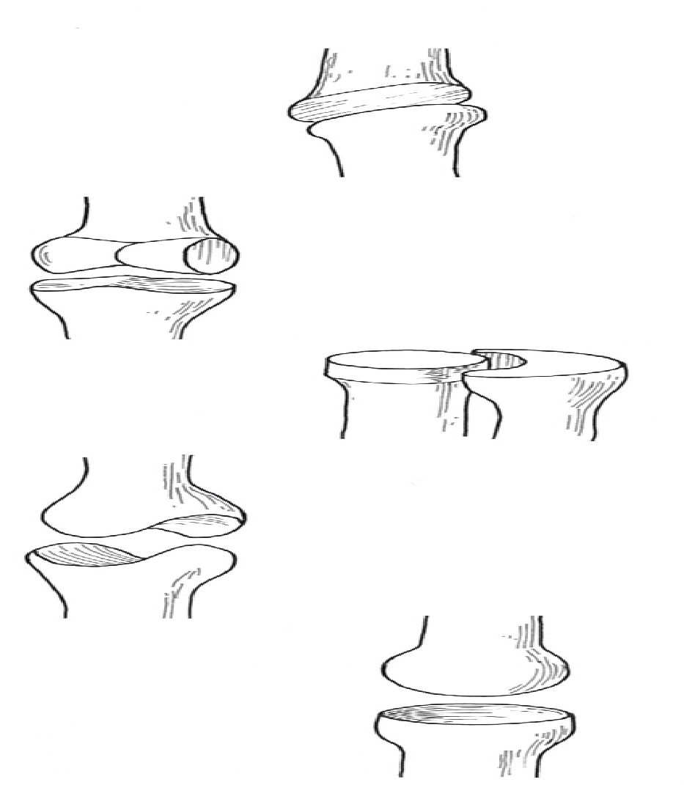
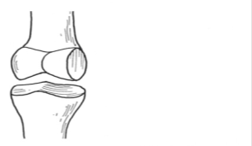
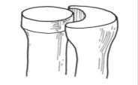
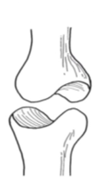
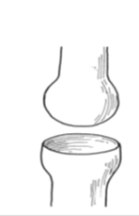
Ledtyper inden for de ægte led
1. Glideled
lille bevægelighed, sideforskydning, parallelforskydning og rotation.
mellem ryghvirvlernes hvirvelbuer (facetled) samt hånd-og fodrod
2. Hængselled
fleksion og ekstension (bøj og stræk)
albueled, knæled, fingerled
3. Drejeled
kan dreje, rotere om en akse, på langs
mellem underarmens to knogler samt mellem de to øverste halshvirvler
4. Saddelled
et led, hvor der kan foregå bevægelser i to på hinanden vinkelrette
retninger (som en rytter i en saddel)
tommelfingerens rodled
5. Kugleled
Et led, hvor der kan foretages bevægelse i alle retninger
skulderled og hofteled
https://www.sundhed.dk/borger/patienthaandbogen/knogler-muskler-og-led/illustrationer/animationer/facetleddene/

Slide 20
Klik på billedet og se en repetitionsfilm
(ca. 16 min. om knogler og led

Slide 21
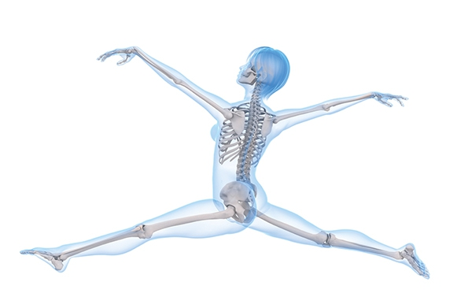
Rygsøjlen (columna vertebralis)
https://www.sundhed.dk/borger/patienthaandbogen/undersoegelser/undersoegelser/roentgen/roentgen-af-knoglerne/

Slide 22
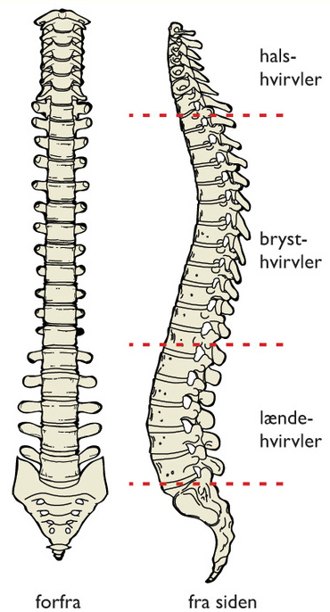
Rygsøjlen (Columna vertebralis)
Rygsøjlens bevægelser:
foroverbøjning fleksion
bagoverbøjning ekstension
sidebøjning lateralfleksion
rotation sidedrejning

Slide 23

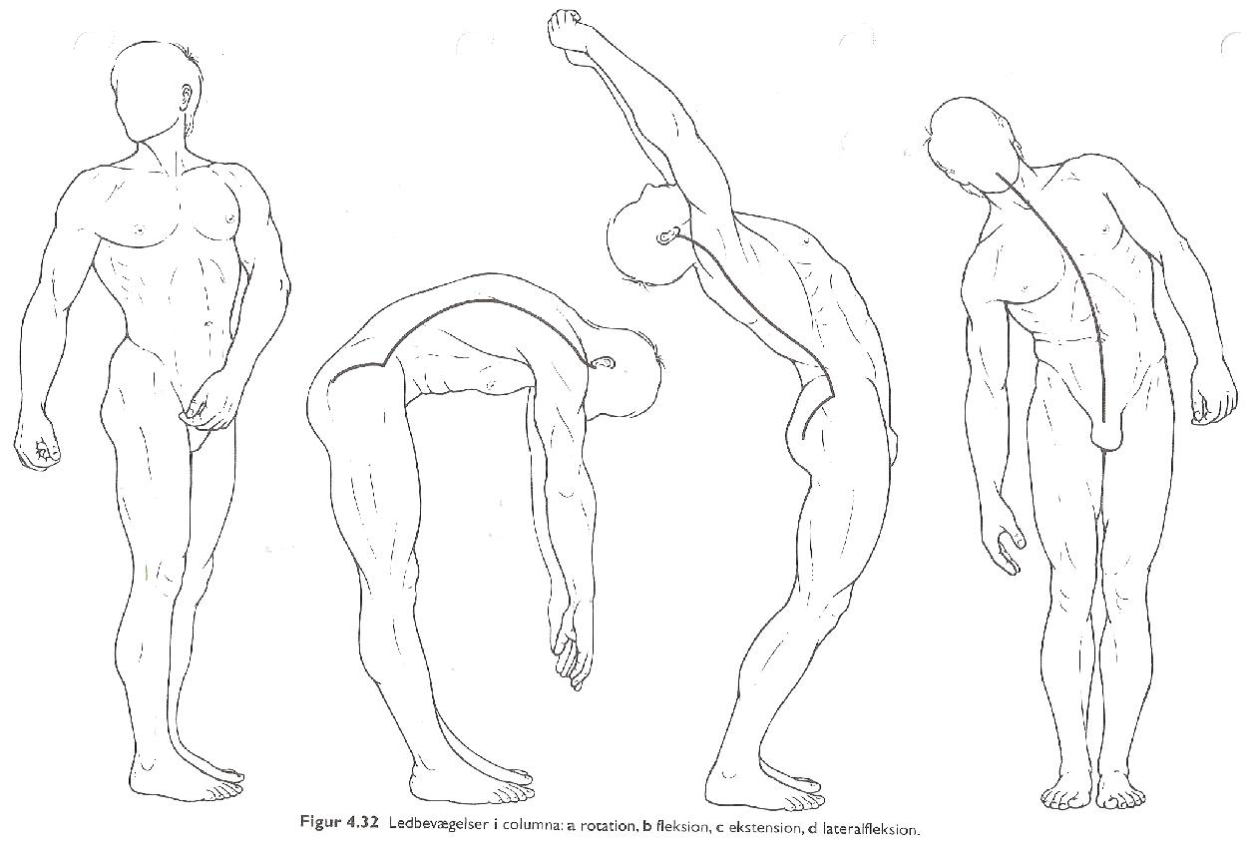
Ledbevægelse i columna
A.
D.
C.
B.
Notes:
Ledbånd holder igen!

Slide 24
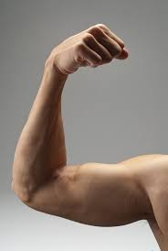
Muskler, bindevæv og sener

Slide 25
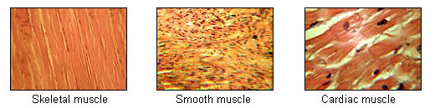
Muskeltyper (s.393)
Skeletmuskulatur = tværstribet muskulatur – viljestyret muskulatur
Glat muskulatur = ikke viljestyret muskulatur – selvstyrende
Hjertemuskulatur = speciel muskulatur, er tværstribet, men ikke viljestyret.

Slide 26
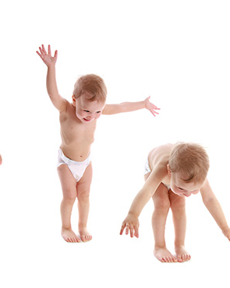
Den tværstribede muskulaturs funktioner
At fremkalde og bremse bevægelse
Pumpefunktion for blod og lymfe
Åndedrættet
Beskytter organer og polstrer
Bækkenbunden
Kropssproget og mimik
Lukkemuskler
Fikserer knogler
Bugpresse
Temperaturregulering

Slide 27
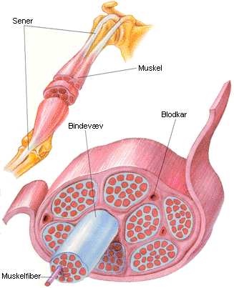
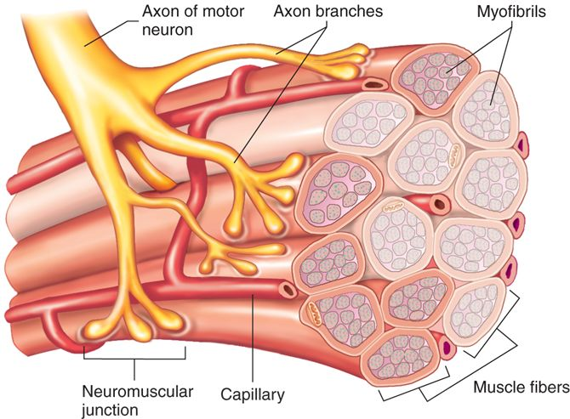
Skeletmuskulaturens opbygning (s. 394)
En skeletmuskel består af tæt pakkede grupper af meget lange muskelceller kaldet muskelfibre
Muskelfibre er opbygget af muskelfibriller
Hver muskelfibril består af både tykke og tynde sammentrækkelige tråde (filamenter)
Muskelfibrene er omgivet af bindevæv, som holder dem sammen i små bundter, der igen samlet i større bundter, nærmest som ”kabelbundter”
Muskelfiberbundterne ligger op ad hinanden og omgives yderst af en bindevævshinde, en fascia

Slide 28
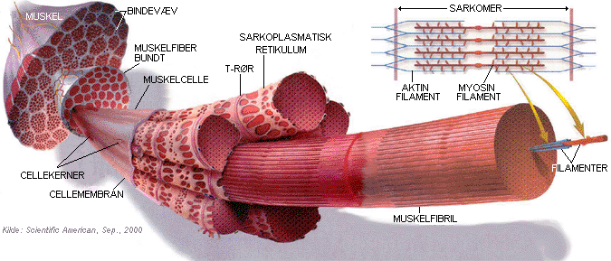
Muskelfibril - den funktionelle del af musklen

Slide 29
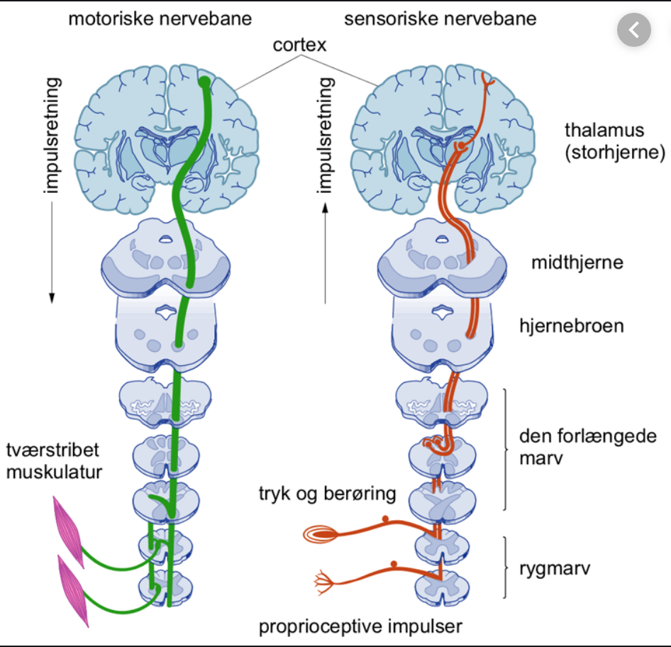
Muskelsammentrækning (s. 395)
Billede: studieportalen.dk

Slide 30
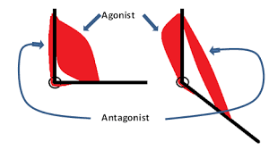
Muskelbevægelse (s. 395)
Musklen er hæftet til mindst to knogler.
Musklens udspring = musklefæste der ikke bevæger sig ved kontraktion.
Musklens tilhæftning = muskelfæste, der bevæges ved kontraktion.
Musklerne arbejder sammen parvis:
når den ene kontraherer (bøjemuskel/agonist), strækkes den anden (strækkemuskel/antagonist).
Når to muskler har modsat rettet virkning, kaldes de antagonister.

Slide 31

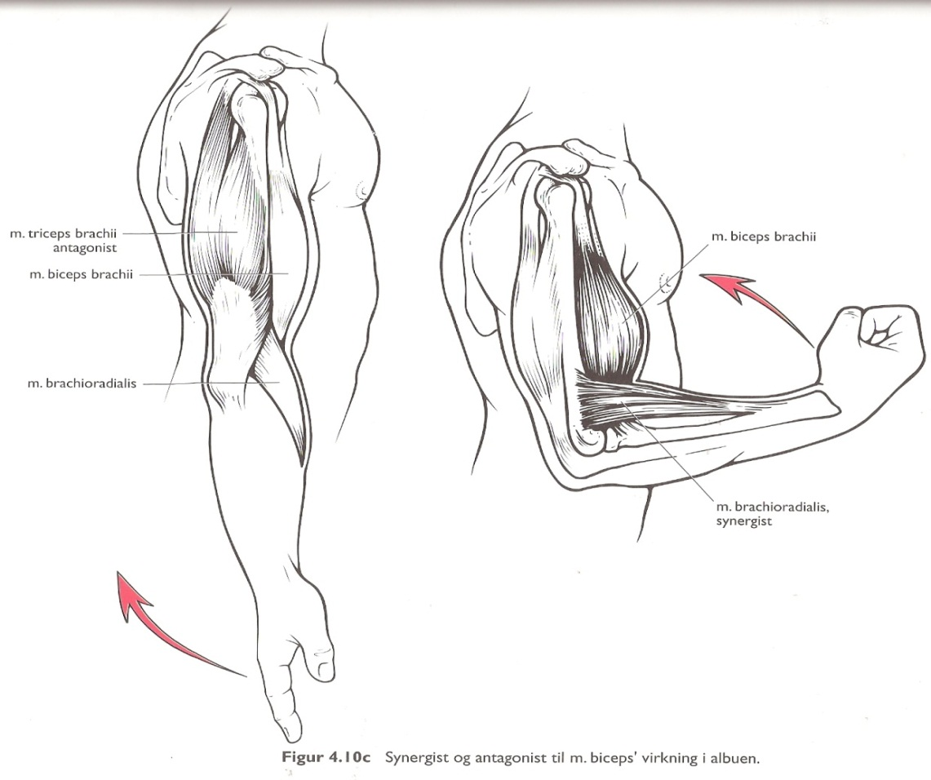
Muskelarbejde (s. 396)
Muskelarbejde
Dynamisk
muskelarbejde
Statisk
muskelarbejde
Ved dynamisk muskelarbejde tilføres konstant ilt til musklerne, ved statisk kommer der ikke nok iltforsyning ift. arbejdet - medfører mælkesyreophobning, men det kan også give myoser.
En myose er det vi i daglig tale ofte kalder et ”ømt punkt” eller et ”hårdt punkt” i en muskel. Myoser opstår typisk ved ensidigt gentaget arbejde. f.eks. at trække skulderen op mod ørerne, bevidst som ubevidst. Det kan give myoser i skulderen, der igen kan det give hovedpine.

Slide 32
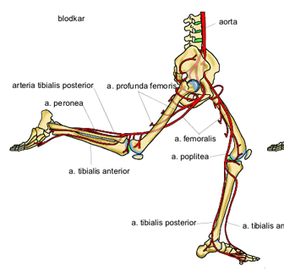
Musklernes blodforsyning
Musklerne er rigeligt forsynet med arterioler og har et stort kapillærnet omkring hver enkelt muskelfiber.
I muskelcellerne findes der et rødt farvestof myoglobin.
Myoglobin optager ilt fra hæmoglobin og afgiver det til muskelcellerne under muskelkontraktion.

Slide 33
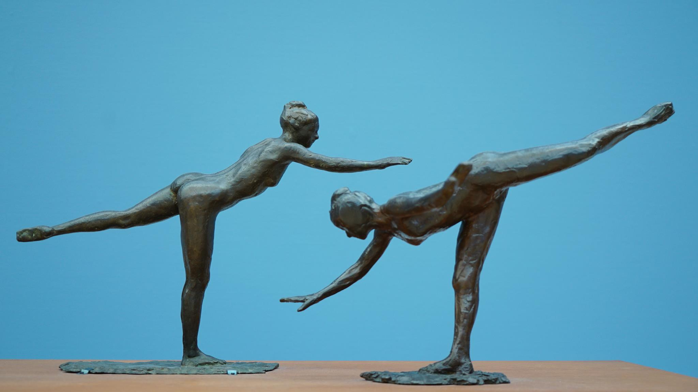
Hvordan kan vi holde balancen?
Edgar Degas (1834-1917) Bronzer

Slide 34
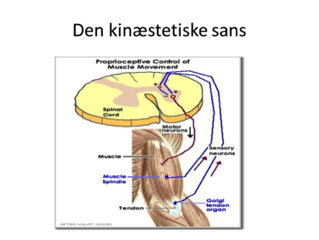
Propioception
Muskel-ledsansen kaldes også for den proprioceptive sans, stillings- og bevægelsesansen eller den kinæstetiske sans.
Kroppens evne til at opfatte bevægelse, muskelkraft, kropsstillinger og kroppens placering i rummet.
        Er beliggende i muskler, led og sener i kroppen
        Sanseceller i muskler, led og sener sender impulser til lillehjernen
        Balancen
Balancen reguleres i lillehjernen ud fra de samlede impulser fra propioceptive sans, synssans, taktilsans og vestibulærsans.

Slide 35
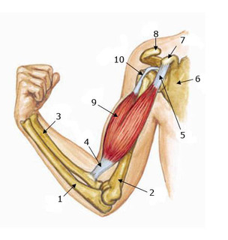
Senerne (tendo/tendinae)
forbinder musklerne med knoglerne
kan ikke trække sig sammen som muskler kan
består af elastisk bindevæv
viderebringer muskelkraften til knoglen
er omgivet af en tynd senehinde
- undtagen ved hånd- og fodled, hvor senerne er
omgivet seneskeder (tynde ansamlinger af væske,
der gør at senerne glider bedre,)
Mange af senerne er beskyttet af små slimsække, bursae, der nedsætter gnidningsmodstanden
Ligamenter = ledbånd:
streng af fibrøst bindevæv
stabiliserer og begrænser et leds bevægelighed i bestemte retninger og standser bevægelsen i leddets yderstillinger (forstærker leddet)

Slide 36
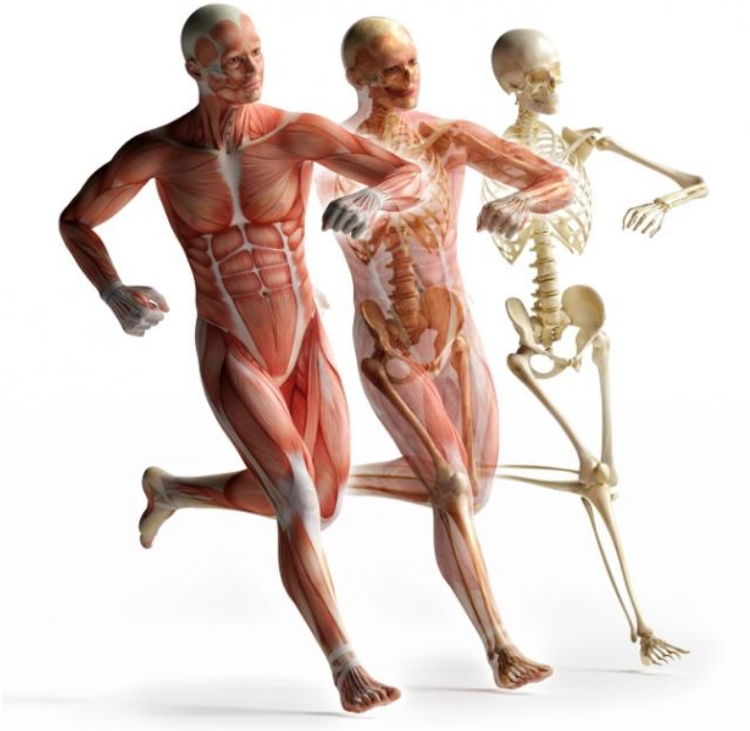
Bindevævet eller fascialvævet
Stort finmasket net af væv, der findes i hele kroppen.
Bindevævet ”limer” kroppen sammen og forbinder bl.a. muskler og knogler til hinanden.
Bindevævet varierer i tykkelse, styrke og funktion afhængigt af, hvor i kroppen det ligger.
Noget er helt fint som et stærkt spindelvæv ligesom det løse bindevæv under huden, mens andet er hårdt som gummibånd, f.eks. sener og ledbånd.
Billede: www.reformrefresh.dk

Slide 37
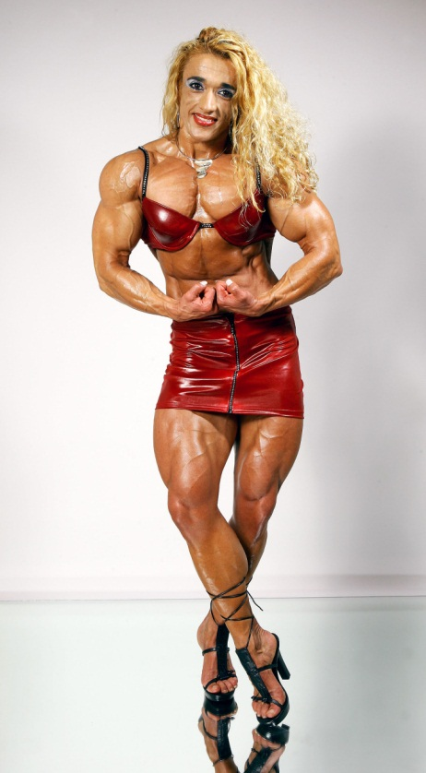
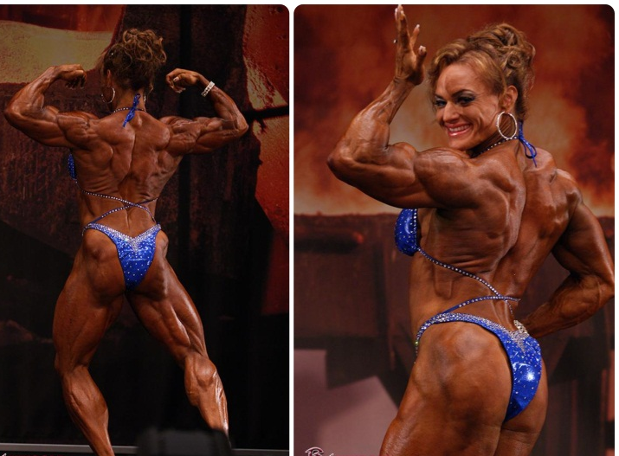
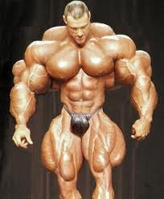

Slide 38
Repetition
Nævn de 3 forskellige muskeltyper.
Nævn mindst 4 opgaver, som tværstribet muskulatur har.
Forklar kort musklernes opbygning.
Hvad er myoglobin?
Hvad betyder ordet propioception?
Hvad er forskellen på dynamisk og statisk muskelarbejde? Giv eksempler på de to typer muskelarbejde.
Forklar hvad der sker med modarbejdende muskler når vi fx. bøjer albuet.

Slide 39
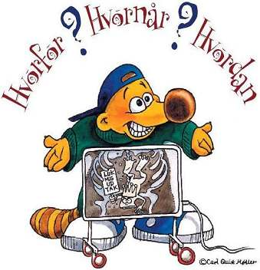
Opgave om undersøgelser
Find viden om følgende relevante undersøgelser i forbindelse med lidelser i bevægeapparatet:
Blodprøver – hvilke prøver er relevante?
Ledvæskeundersøgelse
Knoglemarvsprøve
Knoglebiopsi
Røntgenundersøgelse
CT-scanning
MR-scanning
DEXA-scanning
Knoglexintigrafi

